Slide 1
チュートリアル: 基本格子とブラべ格子
神谷利夫
東京科学大学
総合研究院
元素戦略MDX研究センター
フロンティア材料研究所

Slide 2
前提と目標
前提: 基本的な結晶学、結晶化学の知識はある
学習目標
ブラべー格子と基本格子の復習
単位格子は任意にとれる: 異なる単位格子間の変換を学ぶ
デカルト座標系と一般座標系の取り扱い:
基本ベクトルの変換と座標変換
単位格子の表現: 格子ベクトルと内部座標 (一般座標系)
単位格子の変換: 格子ベクトルの変換 (=> 内部座標の変換)
逆格子: 共変ベクトルと反変ベクトル

Slide 3
単位格子:
基本格子とブラベー格子

Slide 4
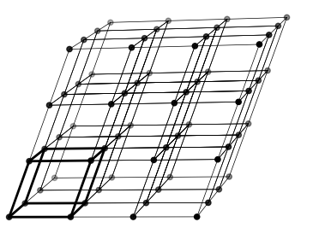
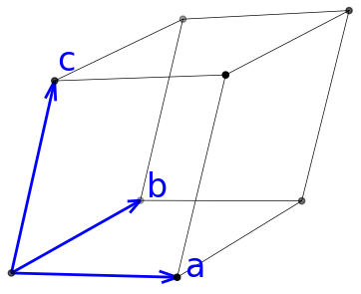
格子と格子点
格子: 周期的に繰り返す構造
格子点 だけで構成される
単位格子: 格子の繰り返し単位
[tkprog_X_path]\crystgal\draw_unit_cell.py
[tkprog_X_path]\crystgal\draw_unit_cells.py

Slide 5
格子 + 原子修飾 = 結晶
結晶: 格子に原子団を配置したもの
「格子点」に原子がある必要はない
格子 + 原子修飾 = 結晶
+
=

Slide 6
面心立方格子 + NaCl分子 = NaCl結晶

Slide 7
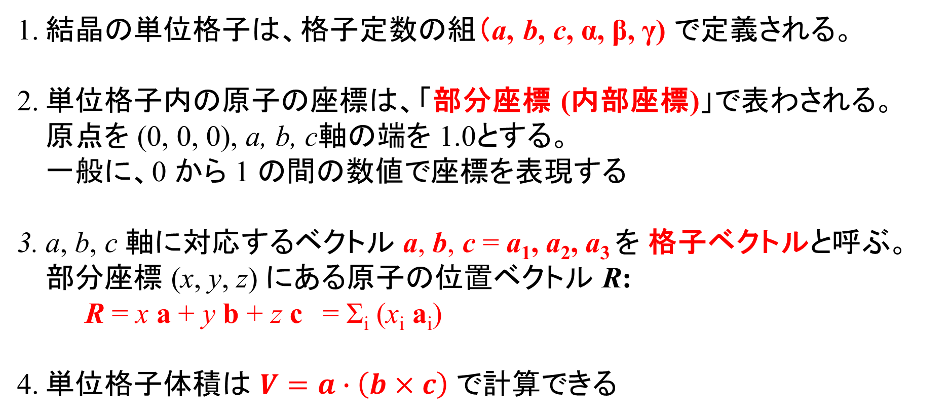
結晶構造の表現
結晶の単位格子は、格子定数の組（a, b, c, α, β, γ) で定義される。
単位格子内の原子の座標は、「部分座標 (内部座標)」で表わされる。
原点を (0, 0, 0), a, b, c軸の端を 1.0とする。
一般に、0 から 1 の間の数値で座標を表現する
a, b, c 軸に対応するベクトル a, b, c = a₁, a₂, a₃ を 格子ベクトルと呼ぶ。
部分座標 (x, y, z) にある原子の位置ベクトル R:
R = x a + y b + z c = Σ_{i} (x_{i} a_{i})
単位格子体積は $V=a∙\left(b×c\right)$ で計算できる

Slide 8
単位格子の選び方は無限にある
b’’
a’’
b
b’
a’
a

Slide 9

$a=b, γ≠90o$ の格子は単斜晶？
単斜晶？
面心直方晶のBravis格子をとれる
b’ = a’
a’
b
b’
a’
a
格子の対称性は、単位格子の “みかけの形” から判断するのは難しい
格子点の対称要素から判断・定義する

Slide 10
BaTiO₃の逐次相転移
Kittel, Introduction to Solid State Physics, 8th ed (2005) p. 471
三井利夫 編著、強誘電体 (槇書店, 1969)
強誘電相
常誘電相
P_{s} (C/m²)
菱面体晶
直方晶
正方晶
立方晶
直方晶
Lattice parameters (Å)
立方晶
菱面体晶
正方晶
Notes:
10

Slide 11
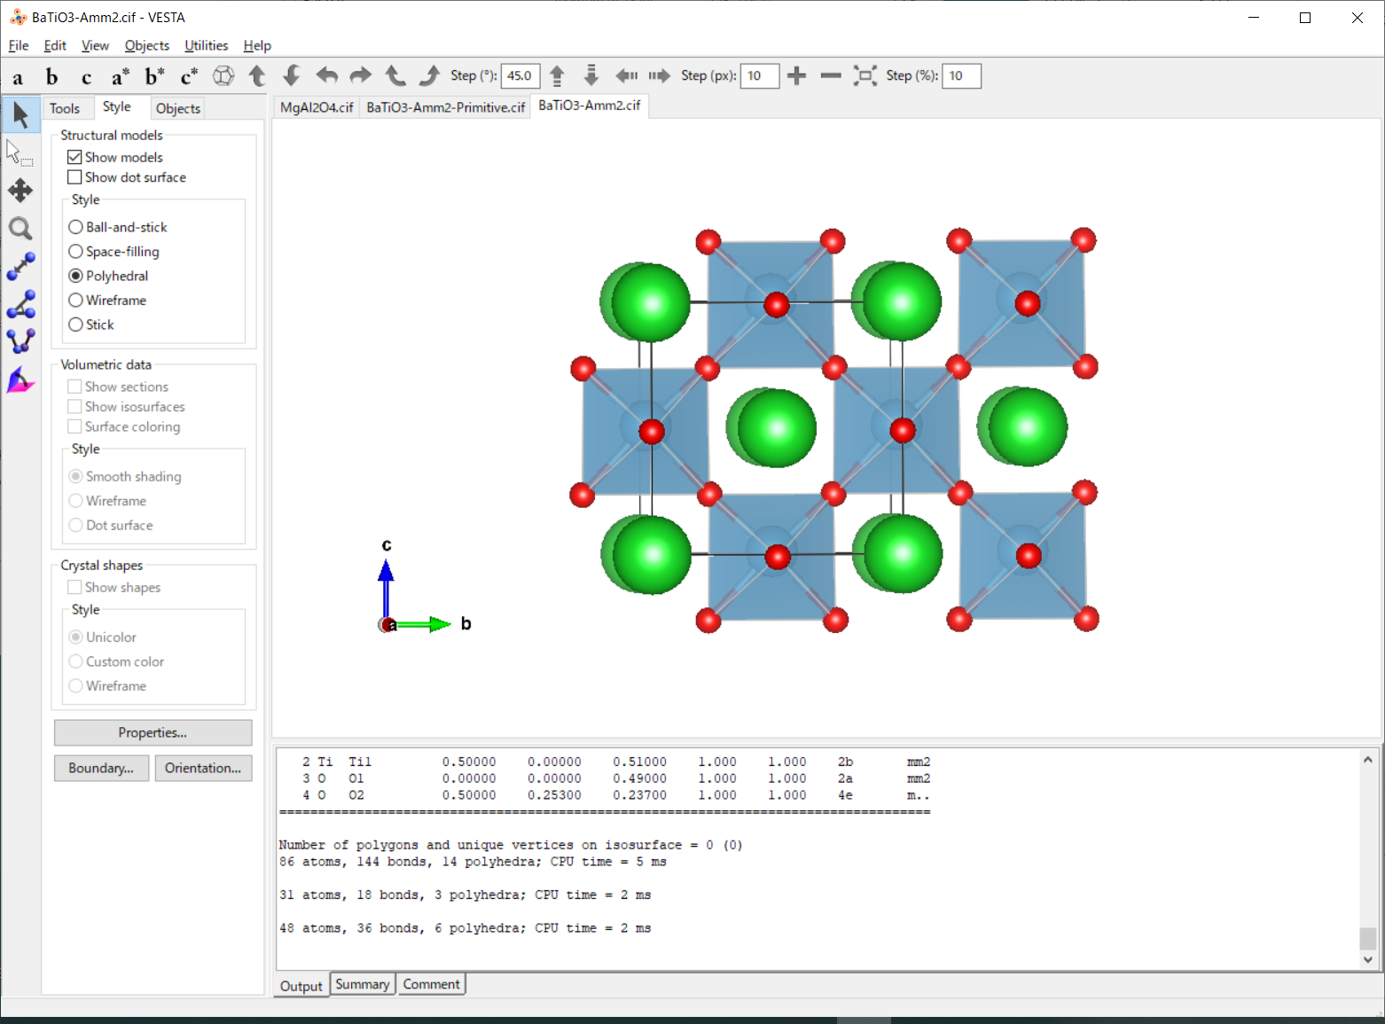
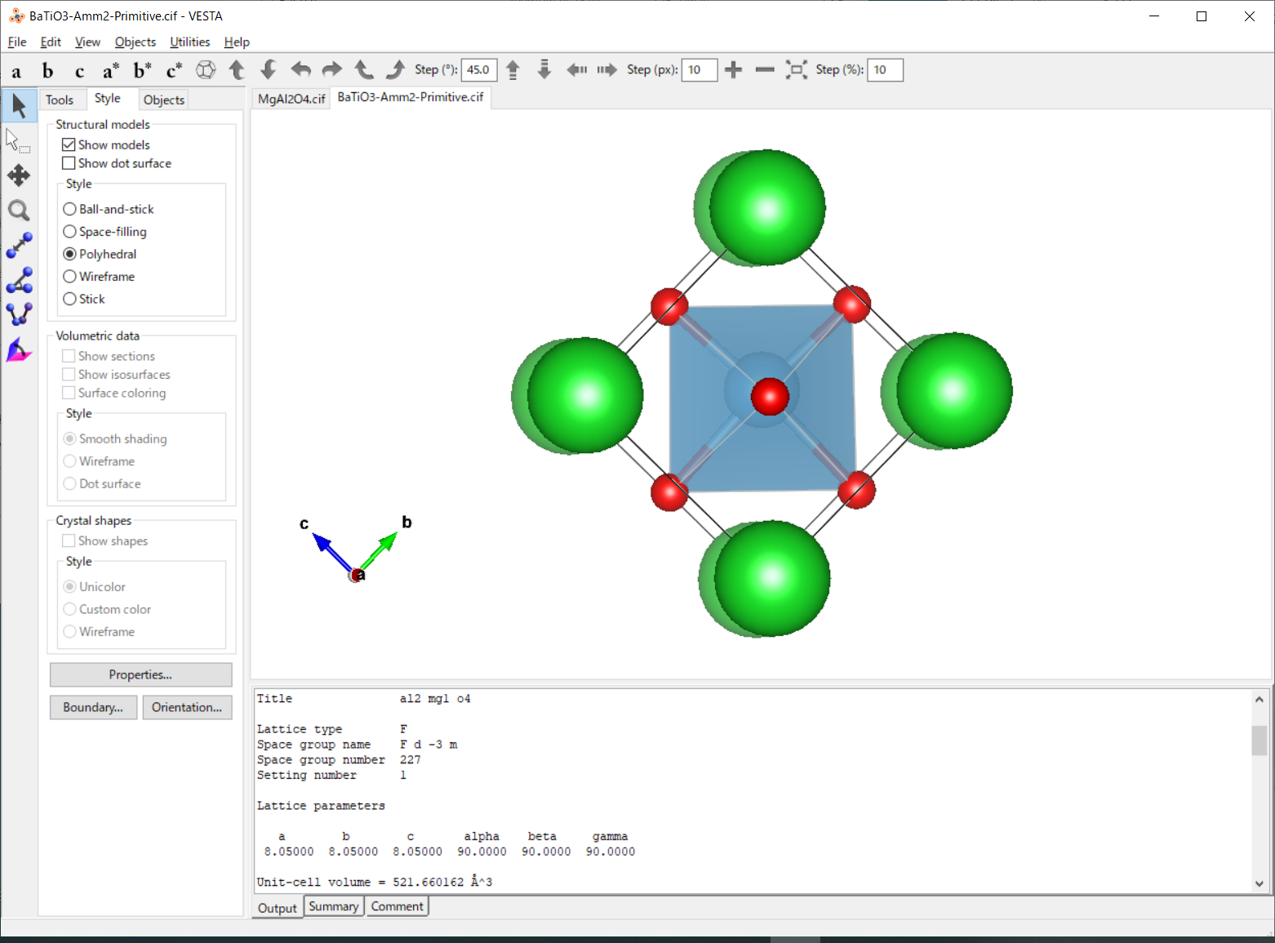
なぜ直方晶BaTiO₃は
単位格子体積が2倍になるのか
基本格子 (単斜？格子)
ブラベー格子 (直方格子) Amm2
a_{o} = a_{m}
b_{m} = c_{m}
b_{o} ~ c_{o} ~ √2b_{m}
a_{o} = a_{m}
b_{o} = b_{m} – c_{m}
c_{o} = b_{m} + c_{m}

Slide 12
対称要素から高い対称性の単位格子をつくる
例: 回転軸あるいは鏡映面があると、直交する軸角は90ºにとることができる
C₂
C₂
C₂
a
C₂a
C₂a
a
b_{ortho}
–C₂a
a
–C₂a
a_{ortho}
回転軸あるいは鏡映面 => 1つの軸角が90º: 三斜晶以外
三斜晶に許される対称要素は中心対称だけ
主軸に直交する回転軸あるいは鏡映面: 直方晶以上
C₆ => 六方晶、C₄ => 正方晶、C₃ => 三方晶、C₄+C₃ => 立方晶
単斜晶では、C₂ だけ、あるいは 鏡映面だけ でもよい

Slide 13
六方晶と三方晶の基本格子: 三方晶も、六方格子の単位格子をとれる
対称要素から単位格子をつくる
六方晶
三方晶
b
三方晶の場合:
・ a, b が面内にある場合:
六方格子
・ a, b が面直成分をもつ場合:
菱面体格子
b
C₆
a
C₃
a

Slide 14
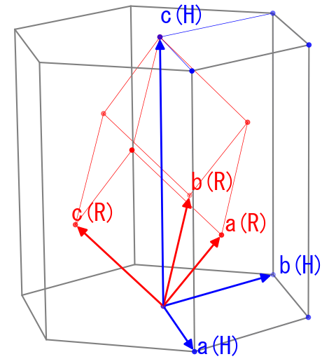
三方晶 vs 菱面体晶
三方晶: 六方格子軸、菱面体格子軸の単位格子を取ることが可能
・ 三方晶 (P3, P-3): 基本格子が六方格子軸
菱面体格子設定は取れない
・ 菱面体晶 (R) : 基本格子が菱面体格子軸
六方格子設定を取ると単位格子が３倍になる
[tkprog_X_path]\crystgal\draw_rhombohedral_cells.py

Slide 15
7つの晶系の定義: 対称要素
晶系 | 対称要素 | ブラべー格子 | 格子定数の標準 | ブラべー格子
三斜晶 (triclinic) | 1回軸（対称性なし） または 1回回反軸（反転） |  | c < a < b α ≥ 90º β ≥ 90º | P
単斜晶 (monoclinic) | 2回軸 (2回回反軸) または鏡映面 | α = γ = 90º | c < a β ≥ 90º | P, B
直方晶 (orthorhombic) | 直交する 3つの2回軸 (2回回反軸) | α = β = γ = 90º | c < a < b | P, C (A, B), F, I
正方晶 (tetragonal) | 4回軸 (4回回反軸) | a = b, α = β = γ = 90º |  | P, I
六方晶 (hexagonal) | 6回軸 (6回回反軸) | a = b α = β = 90º, γ = 120º |  | P
三方晶 (trigonal) 菱面体晶 (rhombohedral) | 3回軸 (3回回反軸) | a = b α = β = 90º, γ = 120º 基本格子: a = b = c, α = β = γ ブラべー格子: a = b α = β = 90º, γ = 120º |  | P R (R設定) R (H設定)
立方晶 (cubic) | 体対角方向の 4つの3回軸 (3回回反軸) | a=b=c α=β=γ=90º |  | P, F, I

Slide 16
基本格子 vs. ブラベー格子
基本格子 : 格子点を１つだけ含む、最小の単位格子
ブラべー格子: 結晶の対称性を見やすくするために選ばれた単位格子。格子点が複数含まれることもある。
例: 面心直方格子
b
b’
a’
a
基本格子
Primitive cell
ブラベー格子
Bravais cell
Conventional ceｌｌ
・ 格子点は1つ
最小の単位格子
・ 量子計算などは
基本格子で行う
・ 格子点の数を増やし、
見かけの対称性が高く見えるようにとった
単位格子
・ 計算時間がかかる

Slide 17
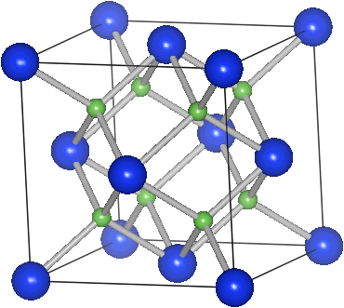
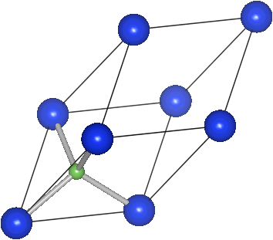






ブラベー格子と基本格子: 面心立方格子
Siの構造 (室温) 空間群 Fd3m, No. 227 (立方晶系, ダイヤモンド構造)
ブラベー格子 基本格子
a_{C} = 0.5431 nm a_{R} = 0.3840 nm α=60º
Si
Si,Ga
Si,As
Si (0, 0, 0)

Slide 18
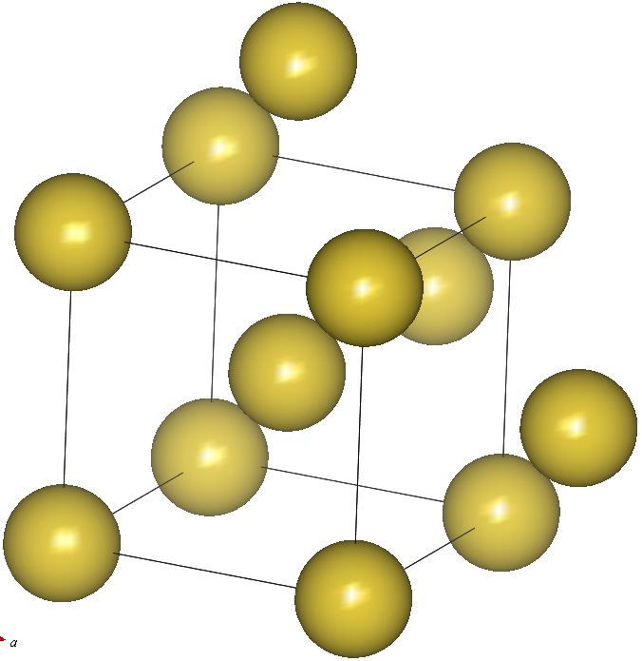
ブラベー格子と基本格子: 体心立方格子
体心立方格子

Slide 19
ブラベー格子と基本格子、格子変換
 | ブラベー格子内の格子点の数 | 基本格子 | 他にとれる 単位格子 | ←の単位格子の 格子点の数
体心立方格子 | 2 | 軸角が109.5ºの 菱面体
面心立方格子 | 4 | 軸角が60ºの 菱面体
六方晶 | 1 |  | b/a=√3の 直方格子 | 2
菱面体晶 | 1 | 菱面体格子 | 六方格子 | 3
三方晶 | 1 | 六方格子

Slide 20
底心正方格子、辺心正方格子はあるか？
面心正方格子
C底心正方格子
辺心正方格子
小さい単純正方格子をとれる
頂点と辺心の点の環境が違う
=> 格子ではない

Slide 21
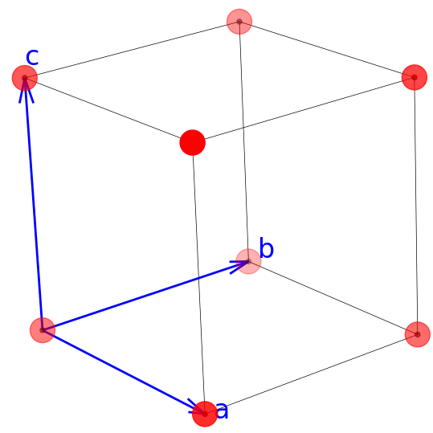
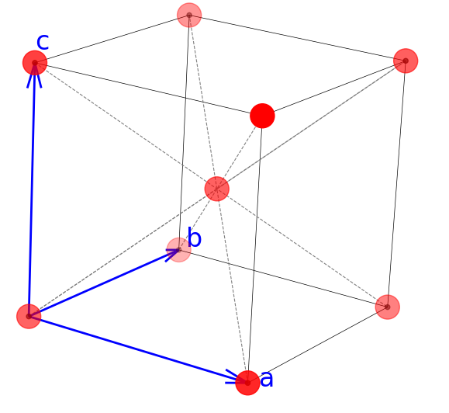
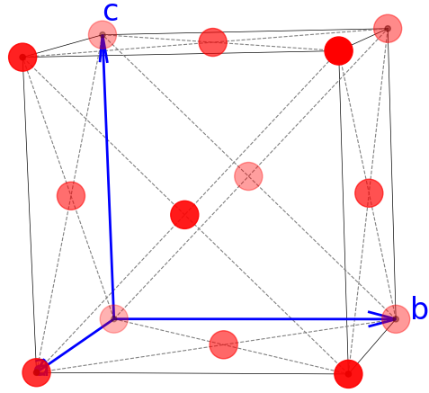
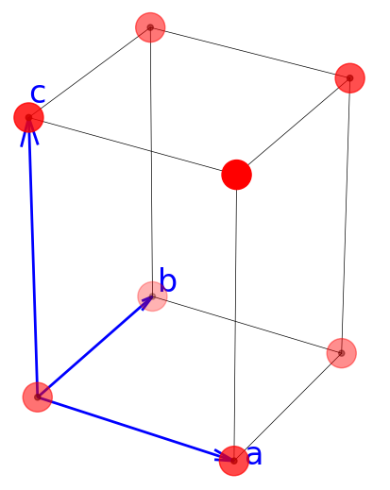
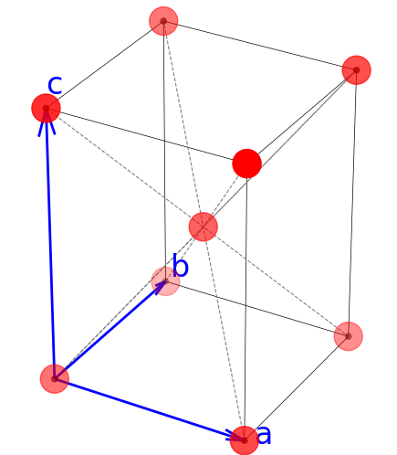
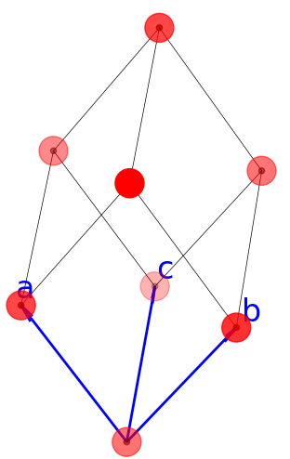
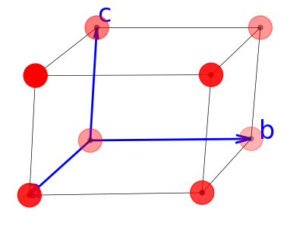
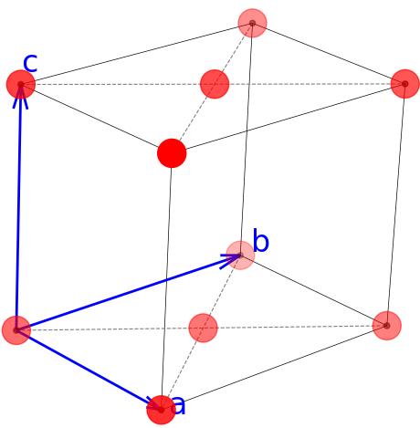
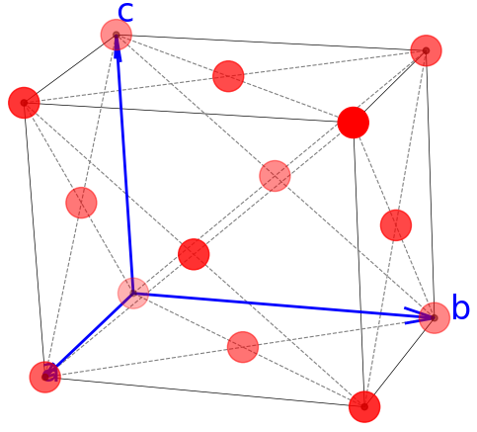
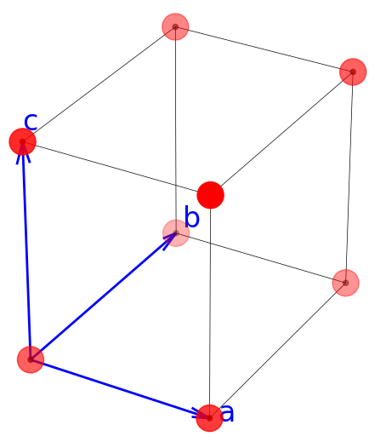
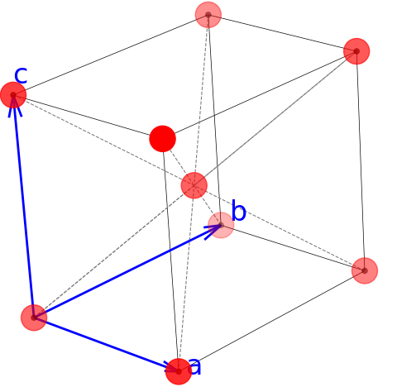
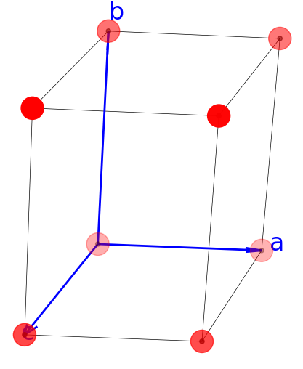
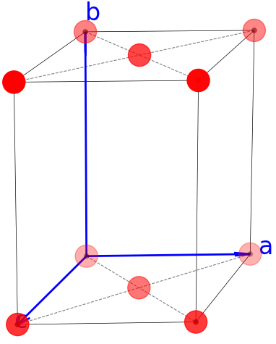
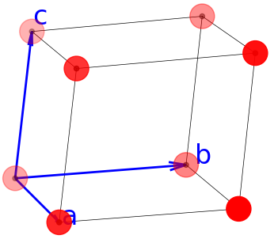
Bravais格子は14種に限られる
[tkprog_X_path]\crystgal\draw_bravais_lattice.py
単純立方 (P)
体心立方 (I)
面心立方 (F)
単純正方 (P)
体心正方 (P)
菱面体 (R)
六方(P)
一面心直方
底心直方 (C)
一面心単斜
底心単斜 (C)
面心直方 (F)
単純直方 (P)
体心直方 (P)
単純単斜 (P)
三射 (P)

Slide 22
単位格子の取り方 (国際結晶学連合 (IUCr) 標準)
一般的な選び方 （VESTA: Utilities => Standardization)
対称性がわかりやすい単位格子で最小のものをとる （ブラベー格子）
(単斜晶以外の場合) 最も高い対称要素 (鏡映面や回転軸など) を
c 軸 (主軸) にとる
最も高い対称性の位置を原点 (0 0 0) にとる
i) 対称中心、ii) 鏡映面、(iii) 回転軸
ただし、らせん軸や映進面などの交点を原点に取る場合もある
軸角は90º 以上に取る
単斜晶の場合、主軸のC₂をb軸にとる (β > 90º)。
a, c軸は、b軸に垂直な面内でなるべく短くなるようにとる

Slide 23
ミラー指数: 格子面の定義

Slide 24
非直交座標系で如何に面を定義するか: 2次元格子
b/k
b
b
b/k
a/h
a/h
O
a
O
a
(h k) = (2 1)
(h k) = (2 3)

Slide 25
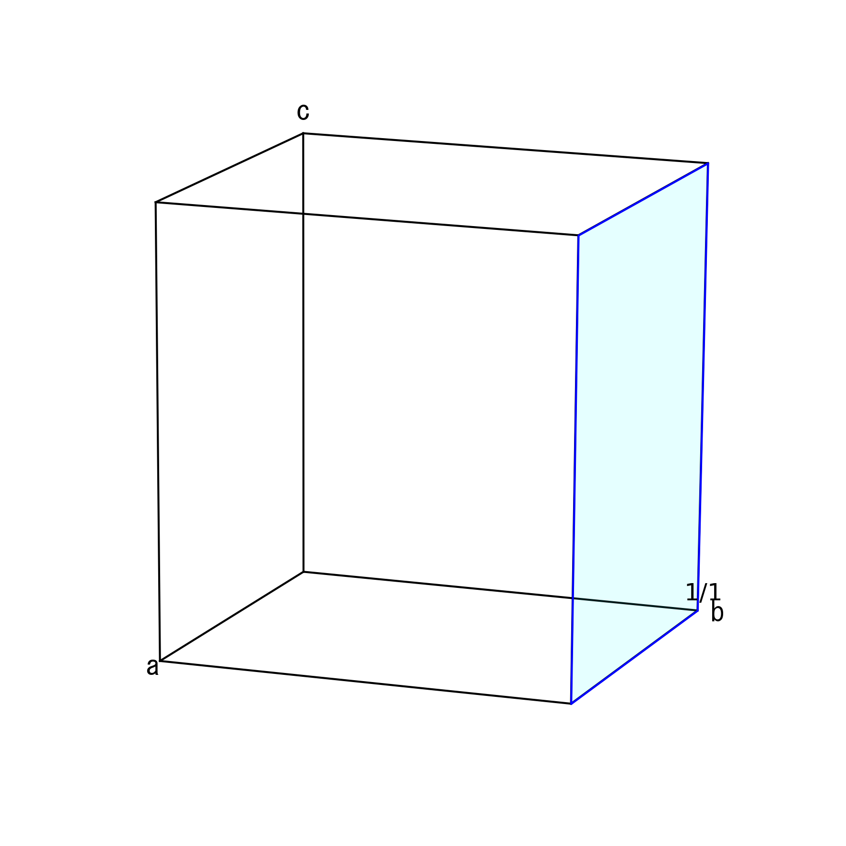
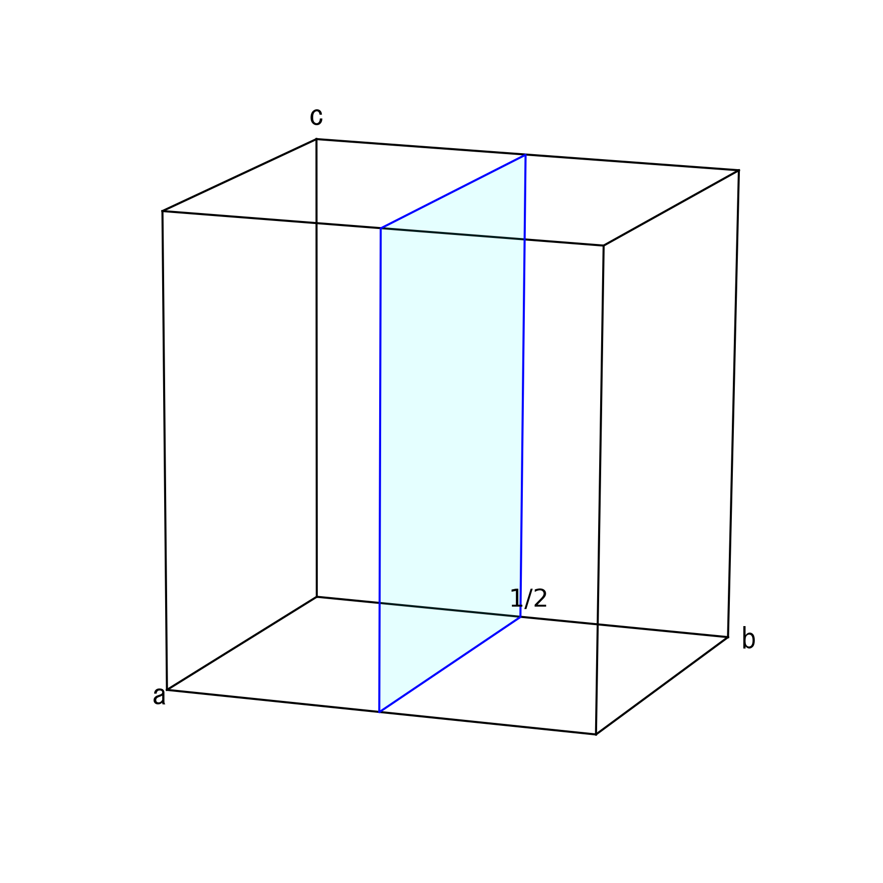
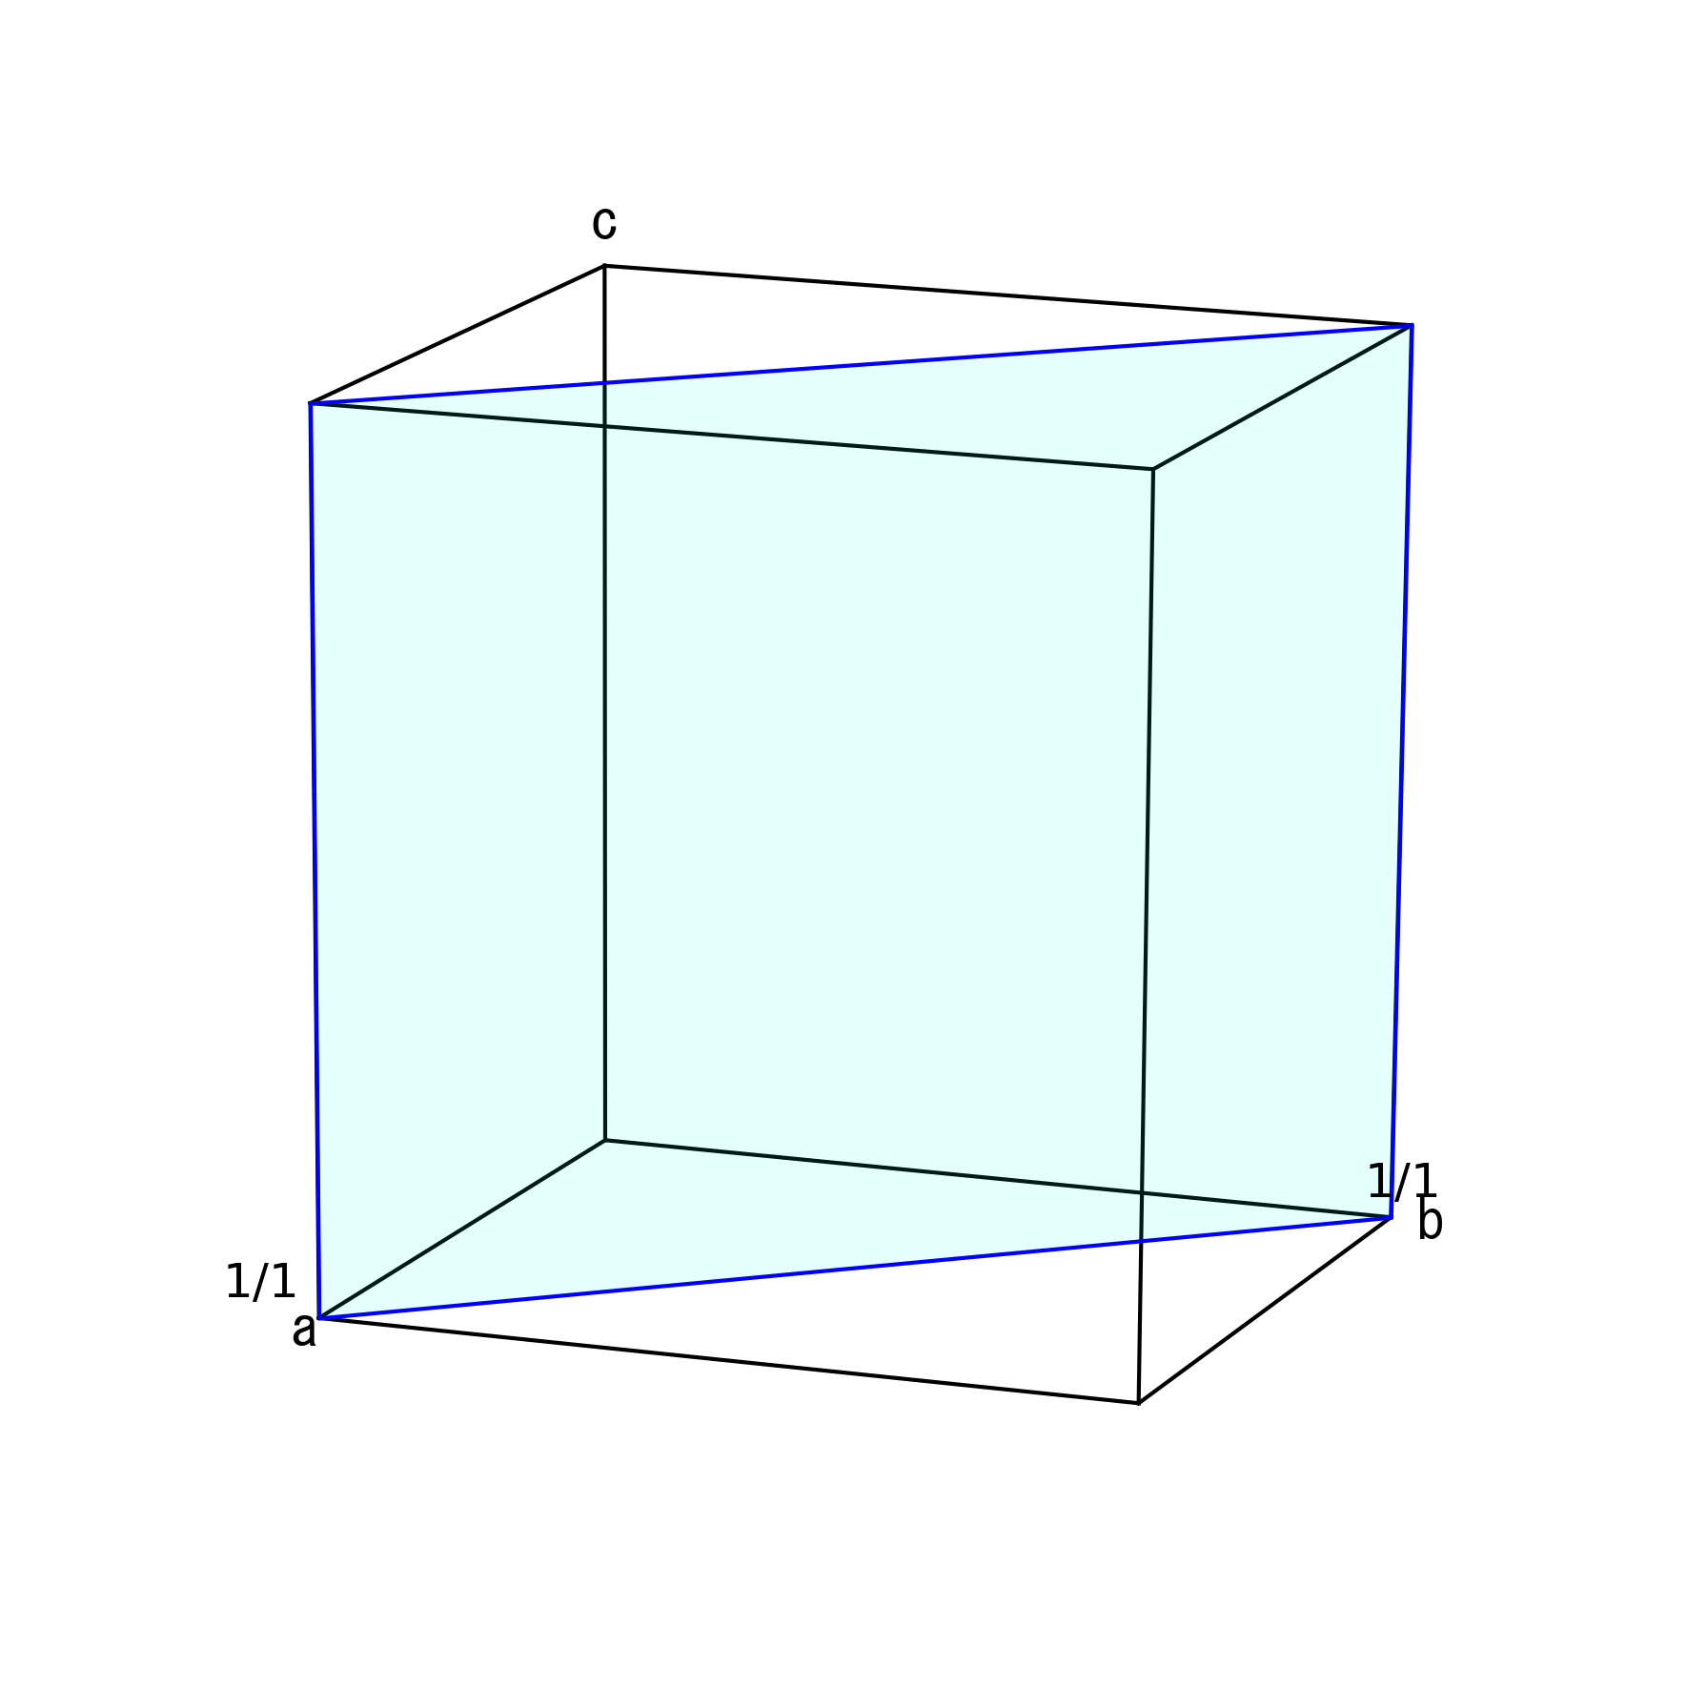
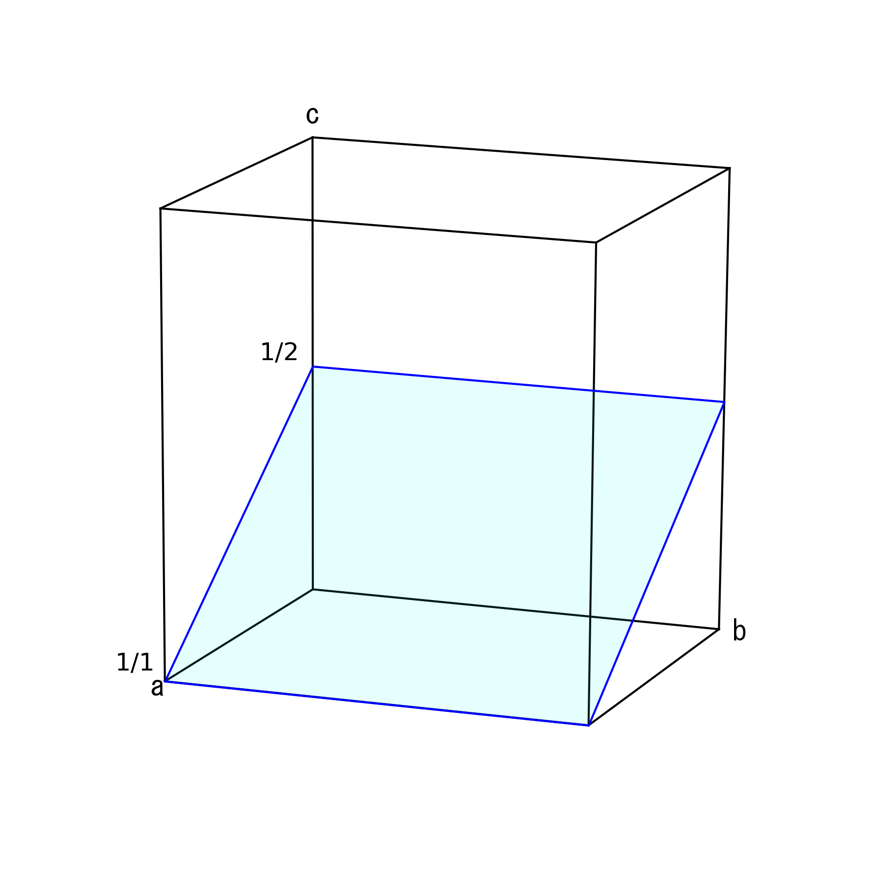
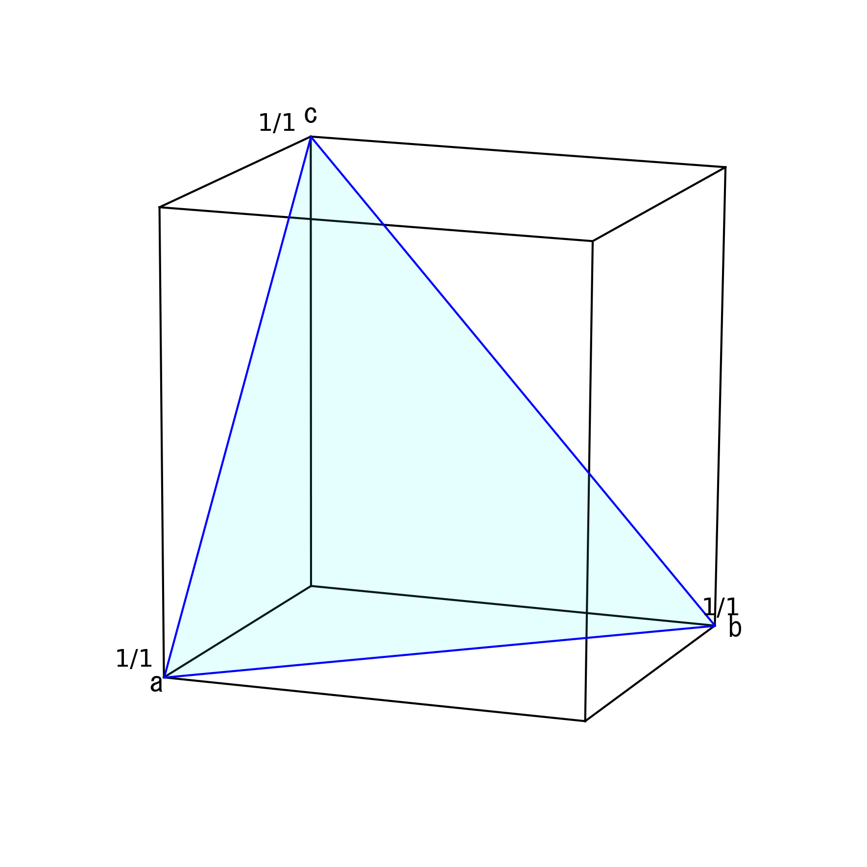
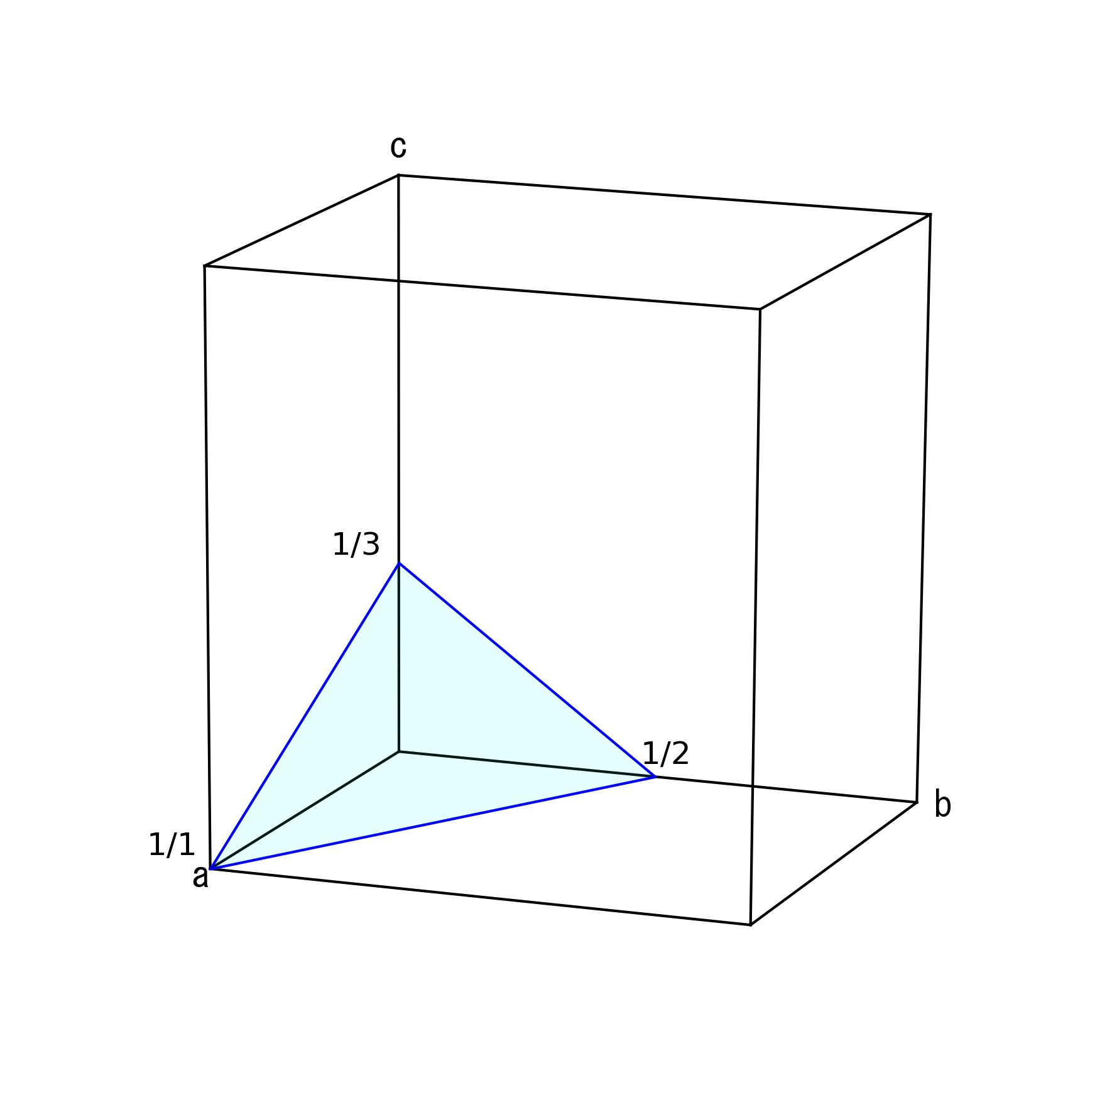
非直交座標系で如何に面を定義するか: 3次元格子
[tkprog_X_path]\crystgal\lattice_plane.py
(020)
(010)
(110)
(102)
(111)
(123)

Slide 26
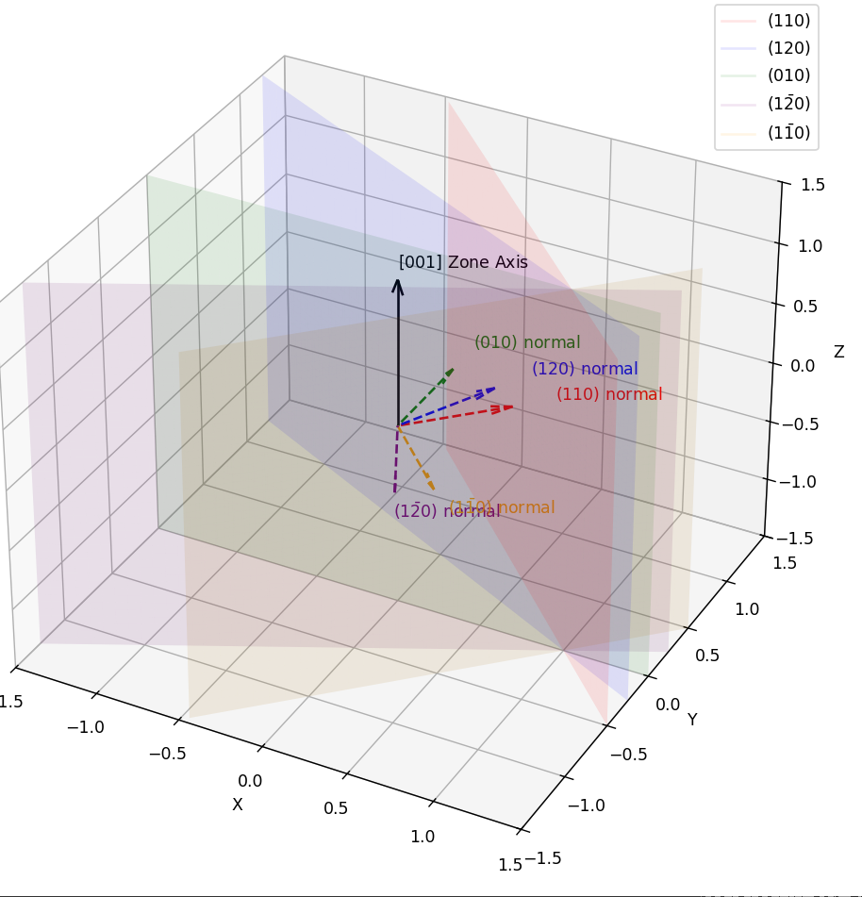
指数の表記
010: 逆格子点
(010)面の法線方向
b
実格子の座標を uvw、逆格子の座標 (ミラー指数) を hkl とする
[uvw] : 実空間における線の「実空間の方向」
hkl : 回折指数 (逆空間の座標、逆格子点)
(hkl) : Miller指数hklの組で表される
「実空間の面 ＝ 法線の方向」
直交系では [hkl] は (hkl) の法線と同じ
非直交系ではそうなるとは限らない
<uvw> : 等価な[uvw]の全ての「実空間の方向」 (型方向)
{hkl} : 等価な (hkl) の全ての「面」 (型面)
晶帯面： ある軸 [uvw] (晶帯軸) に平行な面の集まり
hu + kv + lw = 0 を満たす面 (hkl) の集合
(hkil) : 六方晶系のMiller-Bravais指数
i = – h – k とすると、hki が六回対称の表現になる
(010)面
[010]方向
a
立方晶における[001]を
晶帯軸とする晶帯面
[tkprog_X_path]\crystgal\zone_axes.py

Slide 27
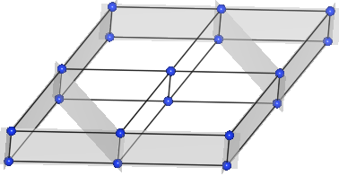
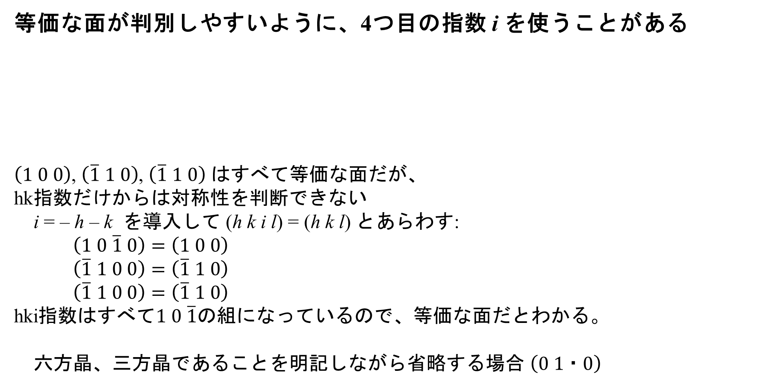
六方晶、三方晶のミラー指数
等価な面が判別しやすいように、4つ目の指数 i を使うことがある
$\left(1 0 0\right)$, $\left(\overline{1} 1 0\right)$, $\left(\overline{1} 1 0\right)$ はすべて等価な面だが、
hk指数だけからは対称性を判断できない
i = – h – k を導入して (h k i l) = (h k l) とあらわす:
$\left(1 0 \overline{1} 0\right)=\left(1 0 0\right)$
$\left(\overline{1} 1 0 0\right)=\left(\overline{1} 1 0\right)$
$\left(\overline{1} 1 0 0\right)=\left(\overline{1} 1 0\right)$
hki指数はすべて$1 0 \overline{1}の$組になっているので、等価な面だとわかる。
六方晶、三方晶であることを明記しながら省略する場合 $\left(0 1 ・ 0\right)$
c
a
b

Slide 28
面指数と方位指数を区別する必要がある例
単斜晶(β-Ga₂O₃)など
c
-a
六方晶(ZnO)など
b
非直交軸角が絡む
指数の場合は常に
注意すること
a

